Slide 1
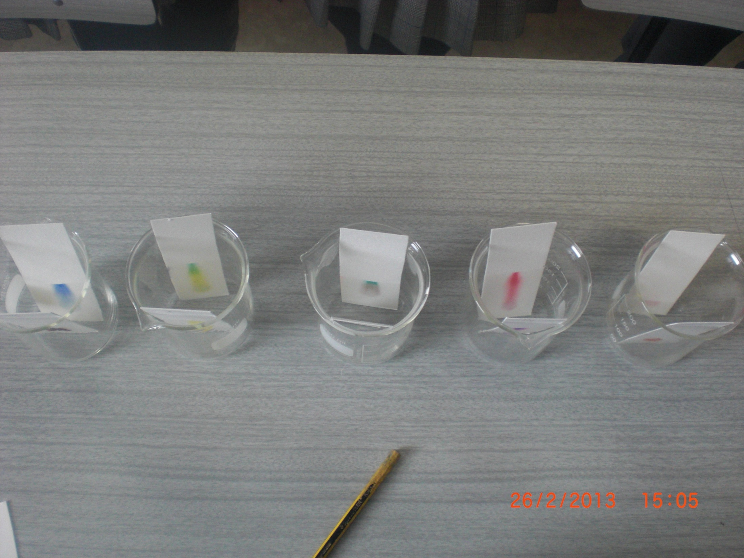
CROMATOGRAFIA DE PIGMENTS
INDUSTRIALS
Maria Mesquida
Àngels Falcó
Susana Cobo
Tomeu Grimalt

Slide 2
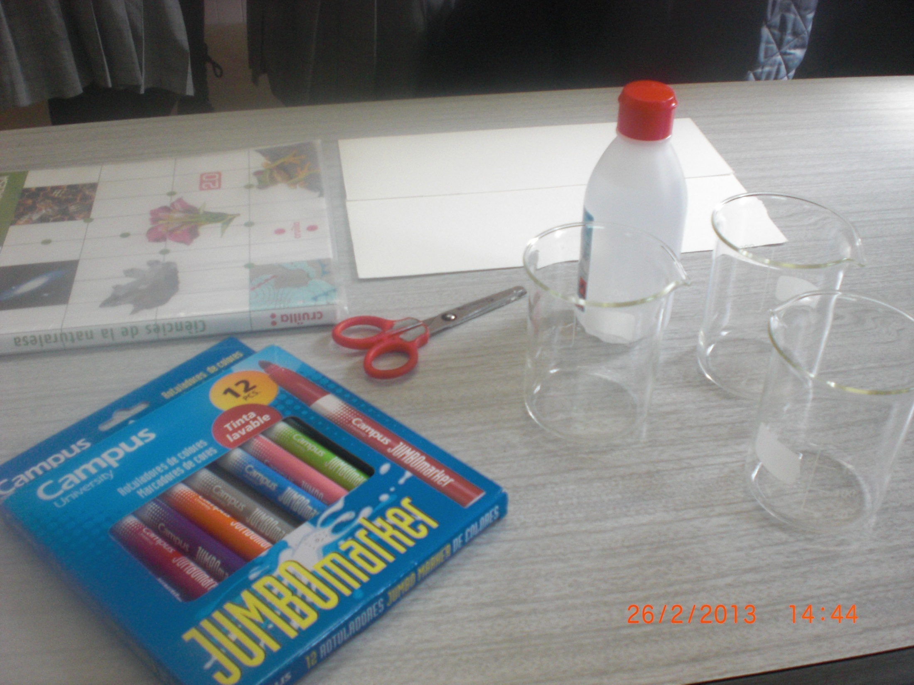
Materials:
1-Retoladors
2- Estisores
3- Alcohol o acetona
4- Paper porós
5- Llibre de naturals
6- Tassó de precipitats

Slide 3
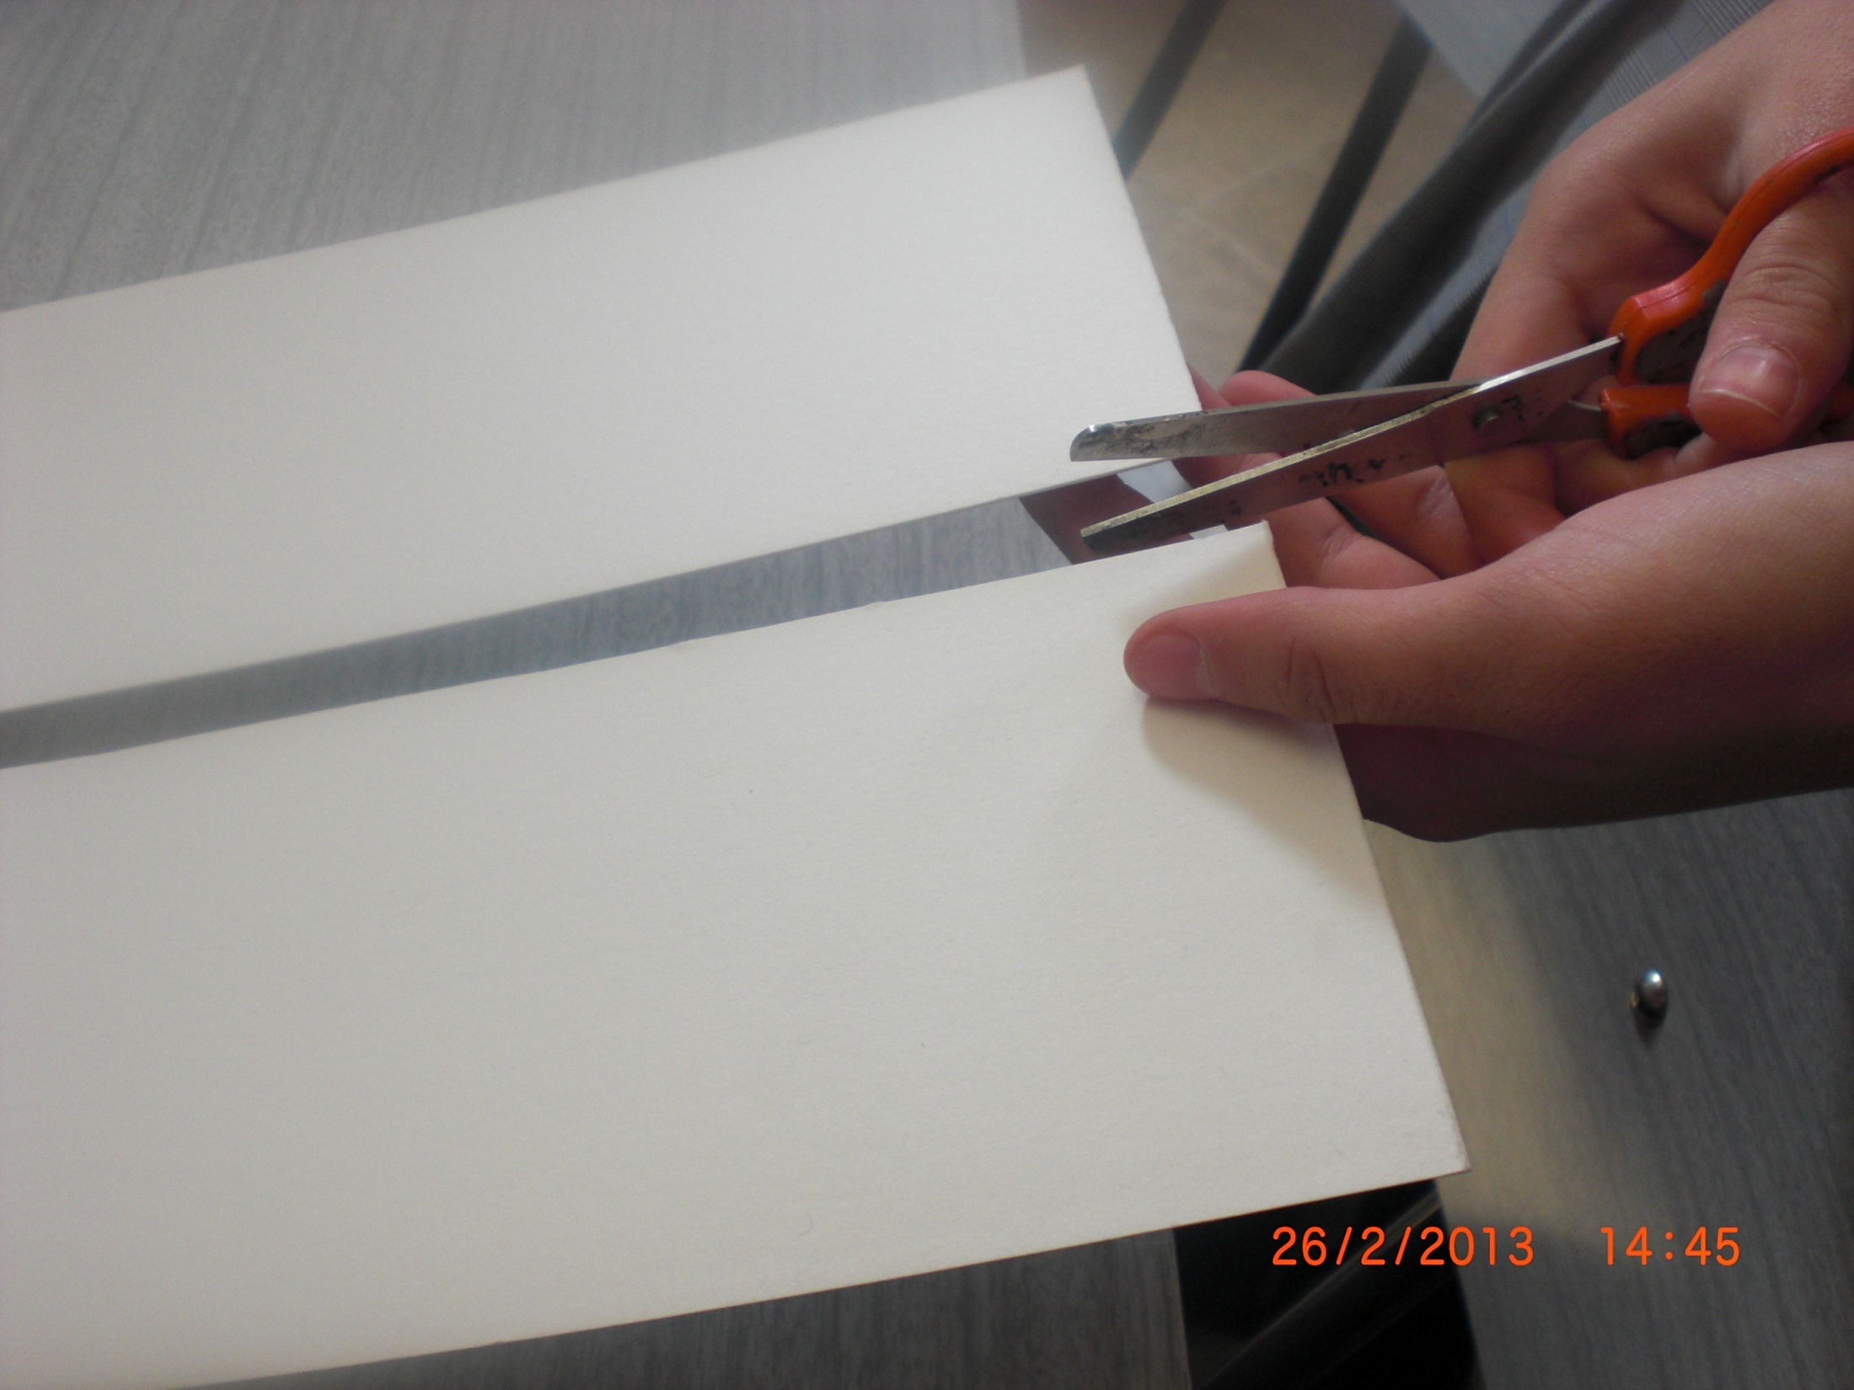
Primer pas:
Retalla el paper porós per la meitat i, després , i de cada meitat fe tires verticals.

Slide 4
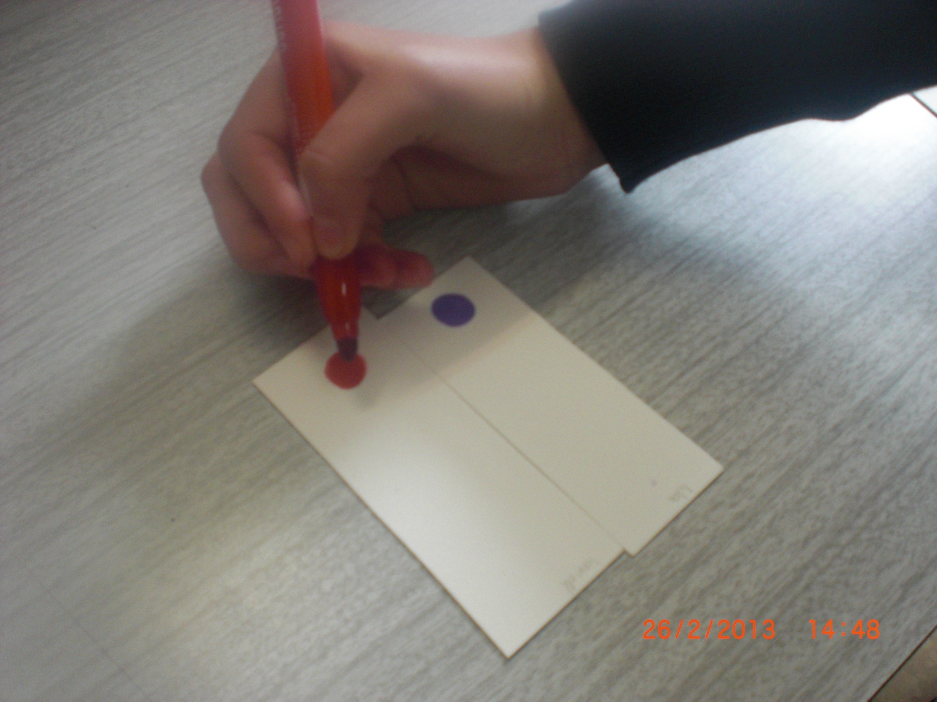
Segon pas:
Agafem les tires i fem un rotllo de qualsevol color, un poc abans del final de cada tira

Slide 5
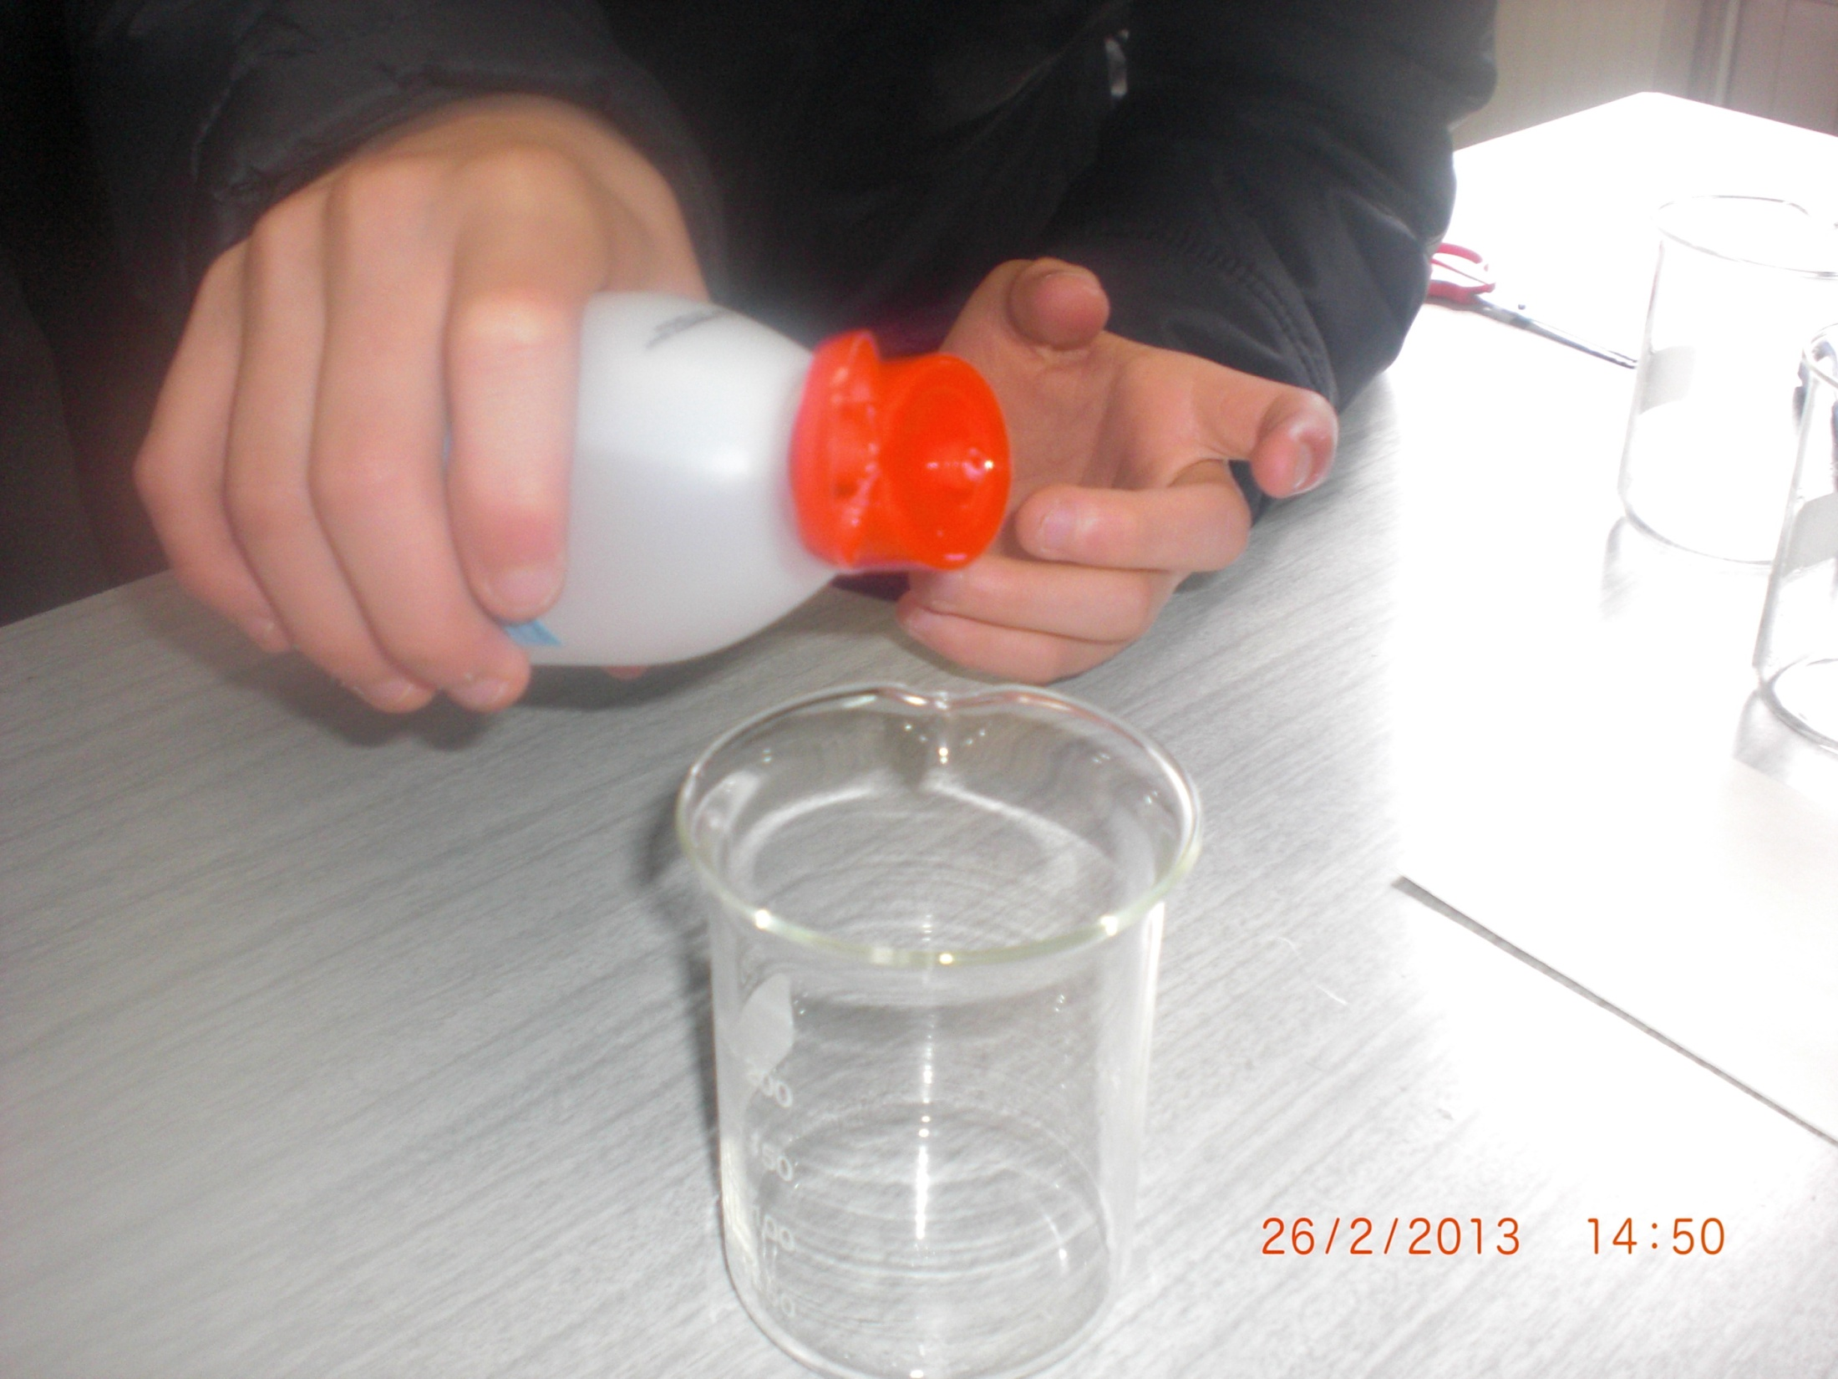
Tercer pas:
Es tiren unes gotes d'alcohol dins el tub de precipitats.

Slide 6
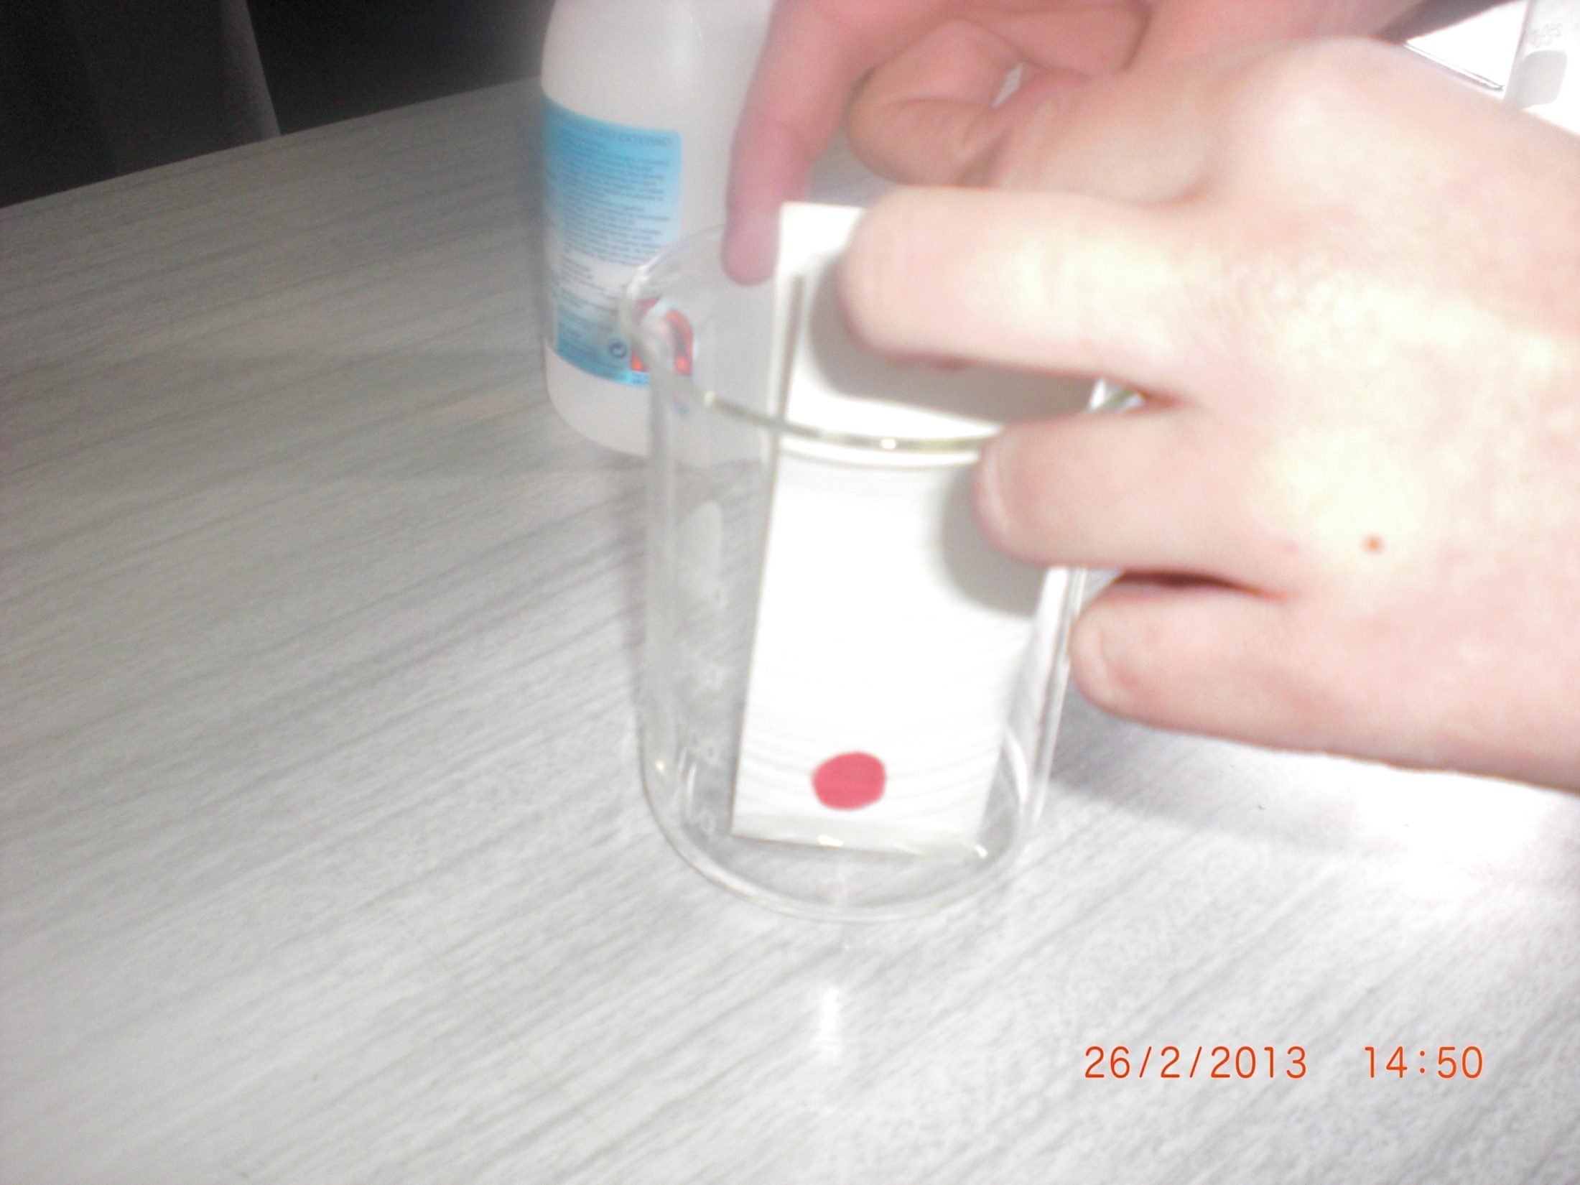
Quart pas:
Col·loquem les tires de paper amb el rotllo dins el tassó de precipitats. I esperem que la tinta del rotllo ascendeixi per capil·laritat.

Slide 7
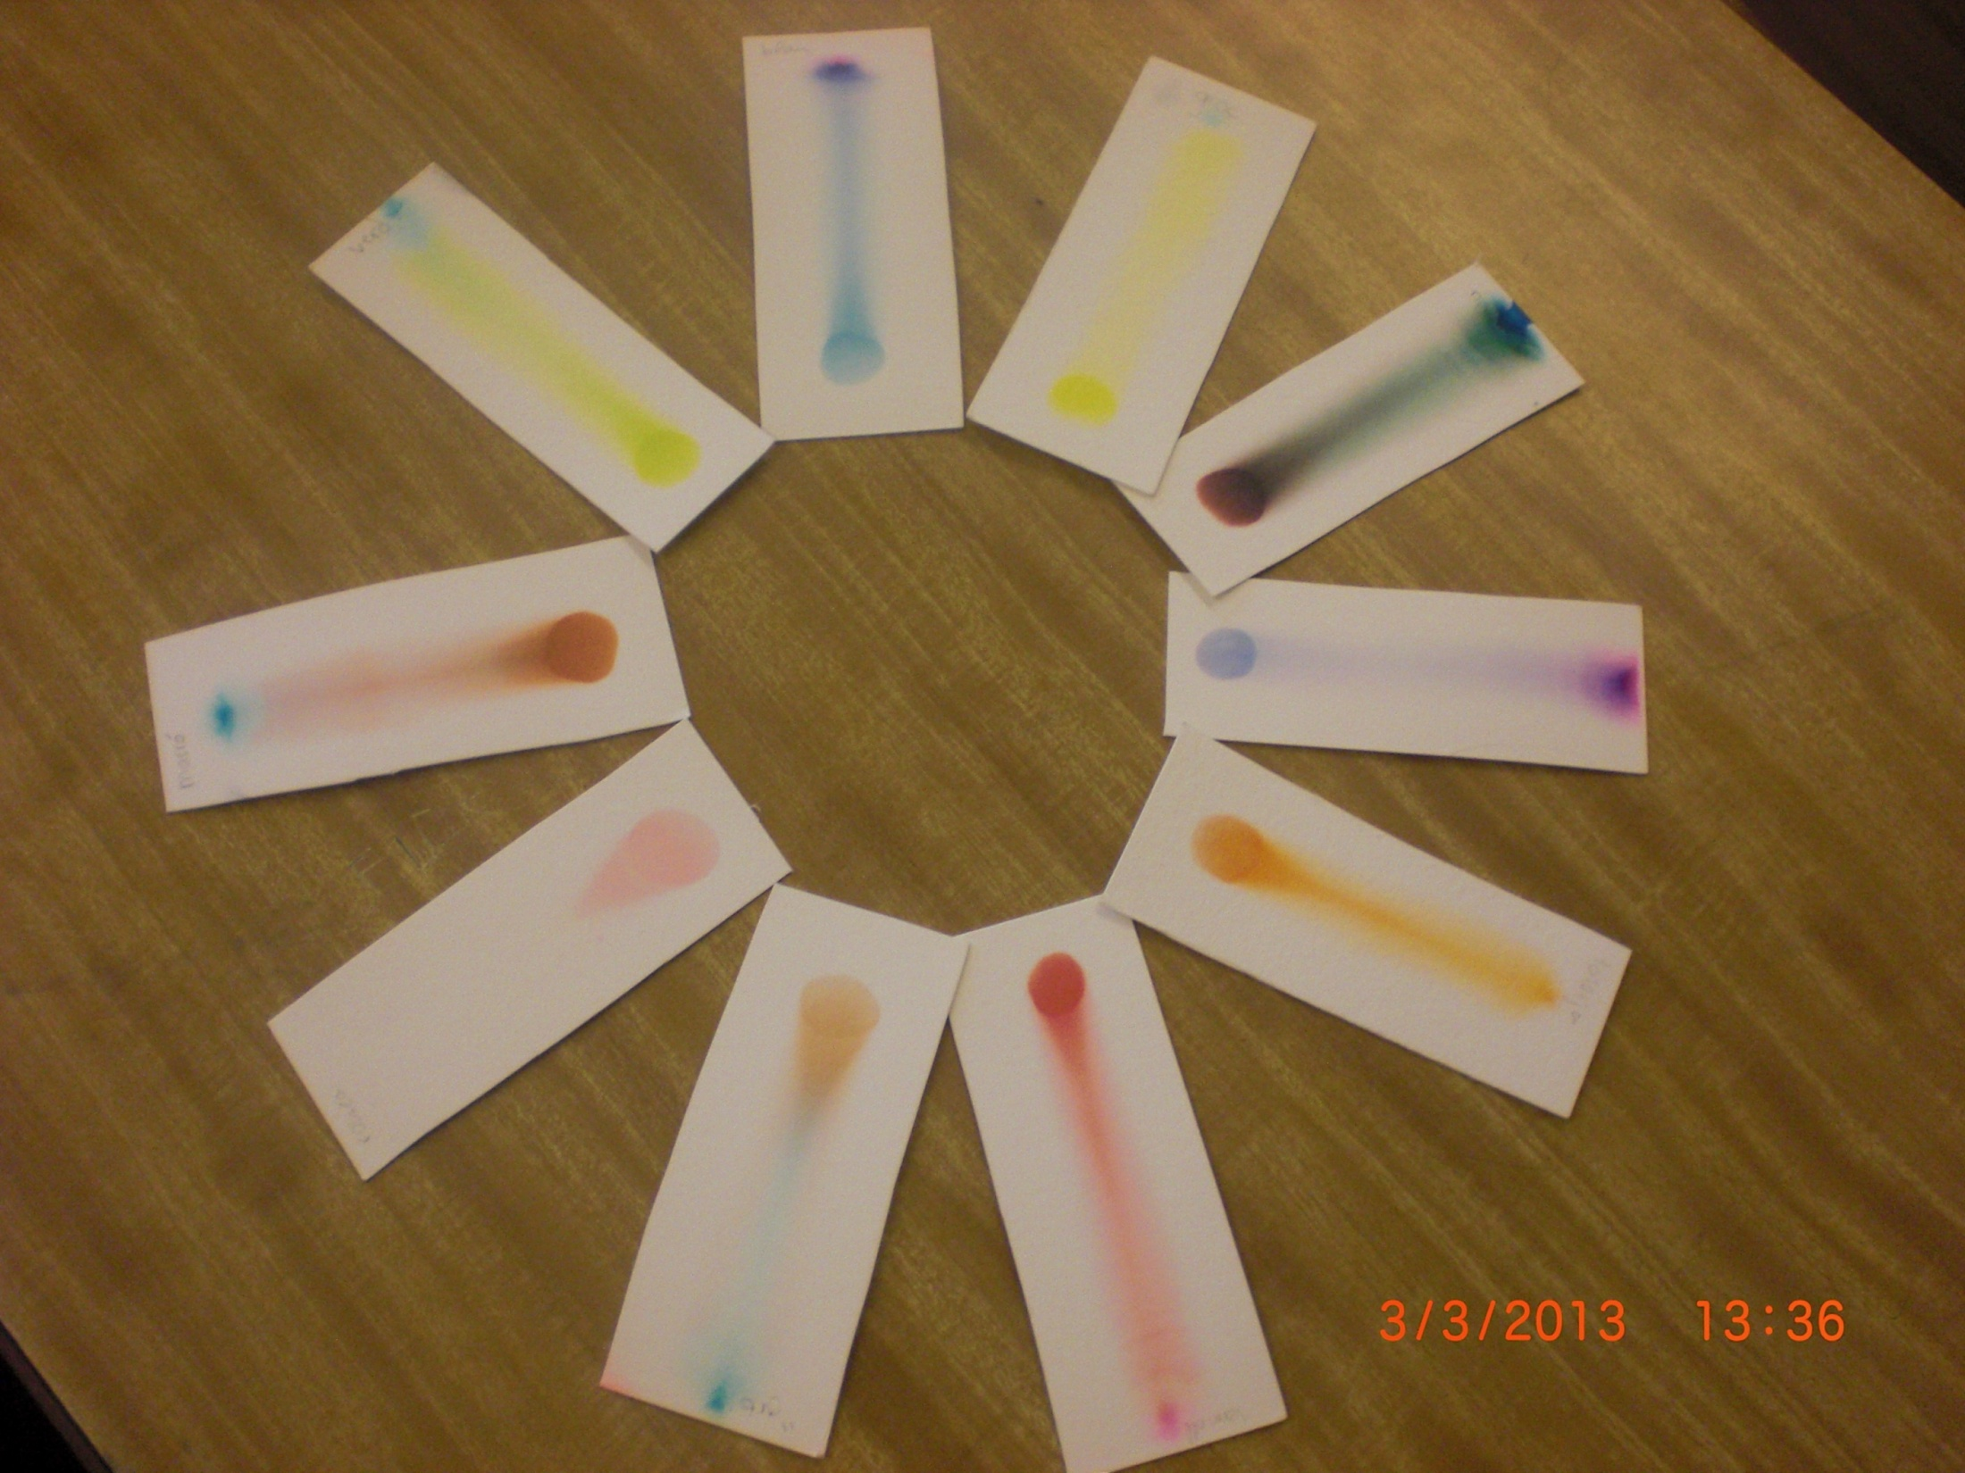
Substàncies pures o mescles?
-marró:mescla
-blau:mescla
-groc:SP
-verd:mescla
-negre:mescla
-gris:mescla
-lila:mescla
-vermell:mescla
-taronja:SP
-rosa:SP
Hem esperat unes hores perquè la tinta del retolador ascendeixi per capil·laritat. Si hi ha mes d’un color és una mescla i si només hi ha el color inicial es una substància pura.

